Slide 1
Applications
OpenNI
SensorKinect
NITE
Middleware/Module
Hardware
(Stereokameras, Mikrofon, Webcam)

Slide 2
Applications
MoveIt!
Hardware
(Roboterarm, Roboterhand, Humanoide)

Slide 3
Oliver Bosin
Konzept zur Gestensteuerung mit Stereokameras unter ROS

Slide 4
Gliederung
1. Aufgabenstellung
2. Zielsetzung
Projektaufbau
Zeitplan
Literatur und Quellen

Slide 5
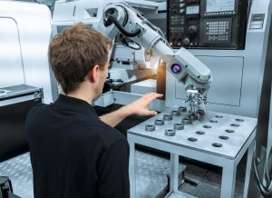
Aufgabenstellung
Bild : Fraunhofer HHI
Notes:
Nach dem Erfolg des Touchscreen ist sicher das die Intuitive Bedienung von Technologien einen großen Einfluss auf den Erfolg dieser hat.
Selbst in Küchenmaschinen wie dem „Thermomix“ von Vorwerk werden heute Touchscreens verbaut.
Da die Robotik immer wichtiger wird für die Industrie und andere Nutzergruppen von Robotern, stellt sich nun die Frage wie eine Intuitive Steuerung hier aussehen könnte.
Bei den humanoiden Robotern oder Roboterarmen bietet sich hier ganz klar die Gestensteuerung an.
Mit einer Gestensteuerung für diese Robotergruppen könnte ein neuer Nutzer nach nur einer kurzen Einweisung diesen mit Sicherheit bereits gut steuern.
Wenn diese Intuitivität einen ähnlichen Einfluss wie bei den Touchscreens hat würde dies eine größere Verbreitung von Robotik vorantreiben und die Entwicklungen in diesem Gebiet weiter beschleunigen
Aufgrund dessen soll eine Gestensteuerung unter ROS für einen Roboterarm entwickelt werden.

Slide 6
Zielsetzung
Zugriff auf Bilddaten einer Stereokamera ermöglichen
Tracking vom menschlichen Skelett ermöglichen
Verarbeitung der Positionsdaten des Skeletts
Steueranweisungen für den Roboterarm „rob_arm_small“ aus den verarbeiteten Positionsdaten generieren
Steueranweisungen an den Roboterarm „rob_arm_small“ übertragen und diesen erfolgreich steuern
Notes:
Die Zielsetzung kann in fünf Teilziele aufgeteilt werden.
Im ersten Schritt soll der Zugriff auf die Bilddaten einer Stereokamera unter ROS ermöglicht werden.
Als zweites Teilziel ist das Tracking des menschlichen Skeletts zu ermöglichen.
In den Schritten drei und vier soll Software zur Verarbeitung von Skelett-Positionsdaten und zur Generierung von Steueranweisungen programmiert werden.
Im fünften Schritt sollen die Steueranweisungen an den Roboterarm „rob_arm_small“ übertragen werden und dieser wie erfolgreich gesteuert werden.
Als Erfolg wird hier gewertet das der Roboterarm sich intuitiv mit Gesten an die gewünschte Position bewegen lässt.

Slide 7
Projektaufbau

Slide 8
Projektstrukturplan
Gestensteuerung
1.
Grundlagen-ermittlung
2.
Konzeptionierung
3.
Realisierung
1.1
Stereokameras
1.2
Benötigte Software/Hardware
2.1
Hardwarekonzept
2.2
Softwarekonzept
3.1
Einrichtung
Softwarepakete
3.2
Programmierung der zusätzlichen Software
4.
Tests
4.1
Test Anwendung „TurtleSim“
4.2
Test in der Simulation und Fehlerbehebung
5.
Inbetriebnahme und Optimierung
5.1
Inbetriebnahme Roboterarm
6.1
Fehlersuche und Optimierung
Notes:
Der Projektstrukturplan soll ein Überblick über das Projekt bringen.

Slide 9
Projektstrukturplan
Gestensteuerung
1.
Grundlagen-ermittlung
2.
Konzeptionierung
3.
Realisierung
1.1
Stereokameras
1.2
Benötigte Software/Hardware
2.1
Hardwarekonzept
2.2
Softwarekonzept
3.1
Einrichtung
Softwarepakete
3.2
Programmierung der zusätzlichen Software
4.
Tests
4.1
Test Anwendung „TurtleSim“
4.2
Test in der Simulation und Fehlerbehebung
5.
Inbetriebnahme und Optimierung
5.1
Inbetriebnahme Roboterarm
6.1
Fehlersuche und Optimierung

Slide 10
Stereokameras
Arten der Tiefenerkennung:
Embedded Stereo
time-of-flight (TOF)
Infrarotmuster

Slide 11
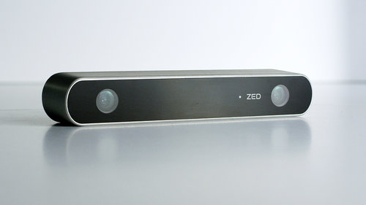
Stereokameras
Embedded Stereo
Bild : https://rosindustrial.org
Notes:
Auf dem Bild ist die Stereokamera „ZED“ von Stereolabs zusehen. Diese Arbeitet mit zwei hochauflösenden RGB-Kameras, um die Tiefenwahrnehmung des Sehapparates des Menschen zu imitieren.
Um aus den zwei RGB-Bildern Tiefeninformationen zu gewinnen, müssen diese in mehreren Schritten ausgewertet werden.
Rektifizierung -> Bearbeitung der Bilder um eine virtuelle parallele Ausrichtung der Kameras, durch das Wissen über die Transformationsmatrizen, zu erreichen
Merkmalsextraktion -> Extraktion von markanten Merkmalen im Bild durch aufwendige Algorithmen(Bsp. SIFT, MSER, …)
Korrespondenzsuche -> durch Algorithmus die korrespondierenden Bildpunkte in den beiden RGB-Bildern finden

Slide 12
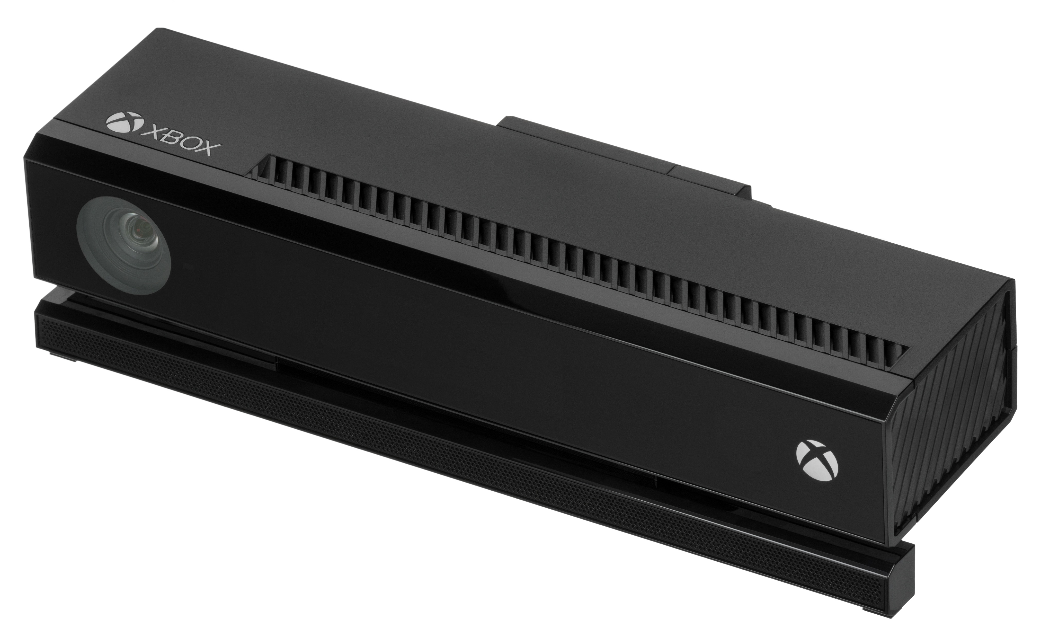
Stereokameras
time-of-flight (TOF)
Bild : https://de.wikipedia.org/wiki/Kinect
Notes:
Auf dem Bild ist eine „Kinect V2“ von Microsoft zu sehen. Am Beispiel dieser soll das Prinzip einer TOF-Kamera beschrieben werden.
Die „Kinect V2“ arbeitet mit einem hochauflösenden RGB-Bildsensor, einem IR-Bildsensor und einem IR-Emitter.
Um Tiefeninformationen zu dem RGB-Bild zu gewinnen sendet die „Kinect V2“ mit Hilfe des IR-Emitters Lichtstrahlen aus.
Diese werden von Oberflächen reflektiert und von dem IR-Bildsensor detektiert wenn sie wieder an der Kamera ankommen.
Es kann jetzt die Zeit zwischen Aussenden und Detektieren der Lichtstrahlen errechnet werden. Mit der Lichtgeschwindigkeit kann aus der Zeit die Entfernung zum reflektierenden Objekt errechnet werden.

Slide 13

Stereokameras
Infrarotmuster
Bild : https://de.wikipedia.org/wiki/Kinect
Notes:
Auf dem Bild ist eine „Kinect V1“ von Microsoft zu sehen. Diese arbeitet mit einem RGB-Bildsensor einem IR-Emitter und einem IR-Sensor.
Anders als bei der TOF-Kamera wird hier nicht die Zeit zwischen Aussenden und Detektieren der Lichtstrahlen gemessen. Es wird dauerhaft ein bekanntes IR-Muster ausgesendet und durch den bekannten Abstand zwischen Emitter und Sensor eine Triangulation durchgeführt, um die Entfernung zu Objekten zu ermitteln.
Dies basiert also auf einem ähnlichen Prinzip wie bei der Embedded Stereo Kamera, nur das hier aufwendige Algorithmen umgangen werden.

Slide 14
Projektstrukturplan
Gestensteuerung
1.
Grundlagen-ermittlung
2.
Konzeptionierung
3.
Realisierung
1.1
Stereokameras
1.2
Benötigte Software/Hardware
2.1
Hardwarekonzept
2.2
Softwarekonzept
3.1
Einrichtung
Softwarepakete
3.2
Programmierung der zusätzlichen Software
4.
Tests
4.1
Test Anwendung „TurtleSim“
4.2
Test in der Simulation und Fehlerbehebung
5.
Inbetriebnahme und Optimierung
5.1
Inbetriebnahme Roboterarm
6.1
Fehlersuche und Optimierung

Slide 15
Hardwarekonzept
Kinect
PC
USB
Ethernet
Mikrocontroller-board
rob_arm_small
6
Notes:
Das Hardwarekonzept besteht aus der Kinect, einem PC, einem Mikrocontrollerboard und dem Roboterarm „rob_arm_small“. Die Kinect wird mit dem PC über USB verbunden. Über USB wird dem PC der Zugriff auf RGB- und Tiefenbilder der Kinect ermöglicht. Der PC ist über seine Netzwerkschnittstelle mit dem selben Ethernetnetzwerk verbunden wie das Microcontrollerboard.
Über das Netzwerk werden die Steuerinformationen vom PC an das Microcontrollerboard zur Verarbeitung gesendet. Das Mikrocontrollerboard ist über 6 Leitungen mit dem Roboterarm „rob_arm_small“ verbunden. Der Mikrocontroller verarbeitet die Steuerinformationen und sendet dem entsprechende PWM-Signale an die Servos des Roboterarms. Durch die PWM-Signale werden die Servos entsprechend bewegt, sodass sich der Manipulator des Roboterarmes an die vom PC berechnete Position bewegt.

Slide 16
Projektstrukturplan
Gestensteuerung
1.
Grundlagen-ermittlung
2.
Konzeptionierung
3.
Realisierung
1.1
Stereokameras
1.2
Benötigte Software/Hardware
2.1
Hardwarekonzept
2.2
Softwarekonzept
3.1
Einrichtung
Softwarepakete
3.2
Programmierung der zusätzlichen Software
4.
Tests
4.1
Test Anwendung „TurtleSim“
4.2
Test in der Simulation und Fehlerbehebung
5.
Inbetriebnahme und Optimierung
5.1
Inbetriebnahme Roboterarm
6.1
Fehlersuche und Optimierung

Slide 17
Softwarekonzept
Windows 10
VmWare Player
Linux Ubuntu 16.04 LTS
ROS(Kinetic Kame)
Openni_launch
MoveIt!
hw_interface_node
PrimeSense
Openni_tracker
gesture_control
NITE
Notes:
Auf dem verwendeten PC wird als Betriebssystem „Windows 10“ verwendet. Dieses fungiert aber nur als Hostbetriebssystem für ein „Linux Ubuntu 16.04“ welches in einer virtuellen Maschine(VmWare Player) läuft.
Unter dieser Linux-Distribution ist das ROS Framework in der Version „Kinetic Kame“ installiert. In ROS sind die Pakete „Openni_launch“, „Openni_tracker“, „gesture_control“, „MoveIt!“ und „hw_interface_node“ installiert.
Das Paket „Openni_launch“ nutzt das Treiberpaket „PrimeSense“ um auf die Hardware der kinect zuzugreifen.
Das Paket „Openni_tracker“ greift auf die zur Verfügung gestellten Daten vom „Openni_launch“ Paket zu.
Mit Hilfe des „NITE“ Algorithmus berechnet das „Openni_tracker“ Paket die Positionsdaten des erkannten Skeletts und aktualisiert diese laufend. Das Packet „gesture_control“ nimmt diese Positionsdaten und berechnet daraus neue Positionsdaten für den Manipulator des Roboterarms. Das Packet „MoveIt!“ berechnet aus den neuen Positionsdaten entprechende Steuerinformationen/Steueranweisungen für den Roboterarm. Der Node „hw_interface_node“ verarbeitet diese Steuerinformationen/Steueranweisungen und sendet diese an das Mikrocontrollerboard.

Slide 18
Projektstrukturplan
Gestensteuerung
1.
Grundlagen-ermittlung
2.
Konzeptionierung
3.
Realisierung
1.1
Stereokameras
1.2
Benötigte Software/Hardware
2.1
Hardwarekonzept
2.2
Softwarekonzept
3.1
Einrichtung
Softwarepakete
3.2
Programmierung der zusätzlichen Software
4.
Tests
4.1
Test Anwendung „TurtleSim“
4.2
Test in der Simulation und Fehlerbehebung
5.
Inbetriebnahme und Optimierung
5.1
Inbetriebnahme Roboterarm
6.1
Fehlersuche und Optimierung

Slide 19
Zeitplan

Slide 20
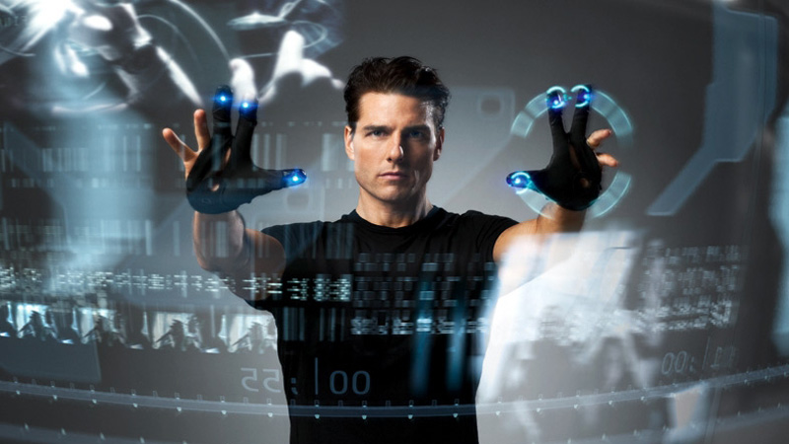
Fragen ?
Bild : https://windowsunited.de/

Slide 21
Literatur und Quellen
Christian Blank : Generierung von Tiefenbildern mittels Stereoskopie, Hamburg, HAW Hamburg, Bachelorarbeit 2013
Christian Waldner : Entwicklung der Steuerung eines Roboterarms mit ROS, Neubiberg, UniBwM, Bachelorarbeit 2018
https://de.wikipedia.org/wiki/TOF-Kamera (25.02.19 20:38)
https://www.stereolabs.com/zed/ (25.02.19 20:13)
http://www.ros.org/

